Slide 1
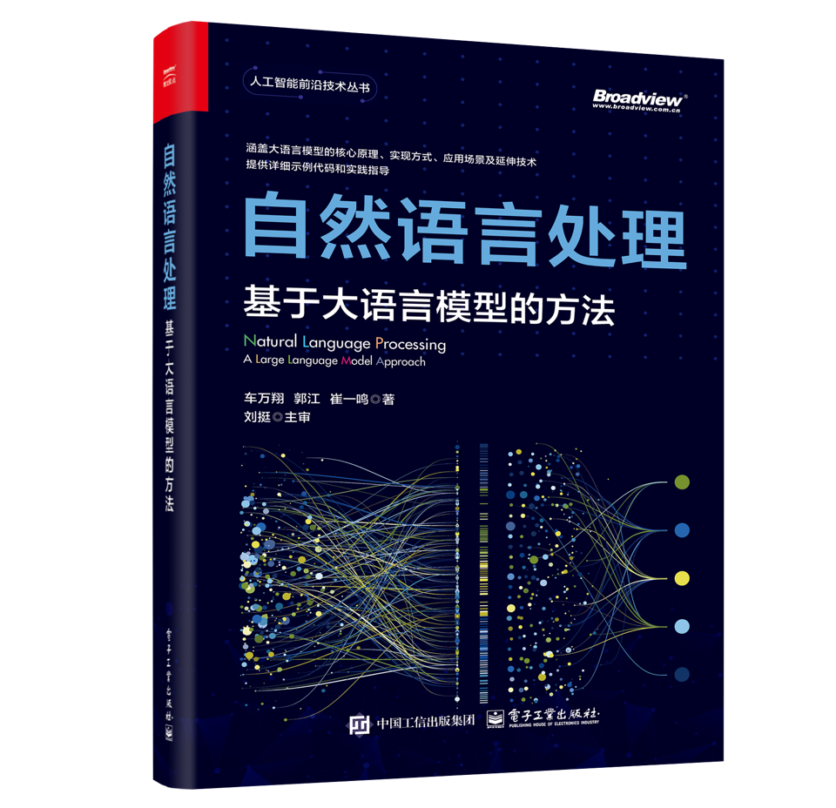


预训练语言模型
车万翔、郭江、崔一鸣
社会计算与交互机器人研究中心（HIT-SCIR）
哈尔滨工业大学

Slide 2
1
概述
2
Decoder-only 模型
3
Encoder-only 模型
4
Encoder-Decoder 模型
5
预训练模型的任务微调：NLU、NLG

Slide 3
1
概述
2
Decoder-only 模型
3
Encoder-only 模型
4
Encoder-Decoder 模型
5
预训练模型的任务微调：NLU、NLG

Slide 4
概述
Decoder-only模型
模型通过预测下一个最可能的单词或字符来逐步构建输出序列
应用于文本生成任务，如语言模型、文本续写等
代表模型：GPT系列模型
Encoder-only模型
专注从输入数据中提取特征或上下文信息
适用于分类、信息抽取、序列标注等
代表模型：BERT、RoBERTa等
Encoder-Decoder模型
结合了前两种模型的特点，能够处理更复杂的输入与输出任务
适用于机器翻译、 文本摘要等任务
代表模型：T5、BART等

Slide 5
1
概述
2
Decoder-only 模型
3
Encoder-only 模型
4
Encoder-Decoder 模型
5
预训练模型的任务微调：NLU、NLG

Slide 6
Decoder-only模型
GPT: Generative Pre-Training
OpenAI提出了“生成式预训练+判别式精调”框架
正式开启了自然语言处理领域“预训练+精调”的新时代
生成式预训练
在大规模文本数据上训练一个高容量的语言模型，从而学习 更加丰富的上下文信息
判别式任务精调
将预训练好的模型适配到下游任务中，并使用有标注数据 学习判别式任务

Slide 7
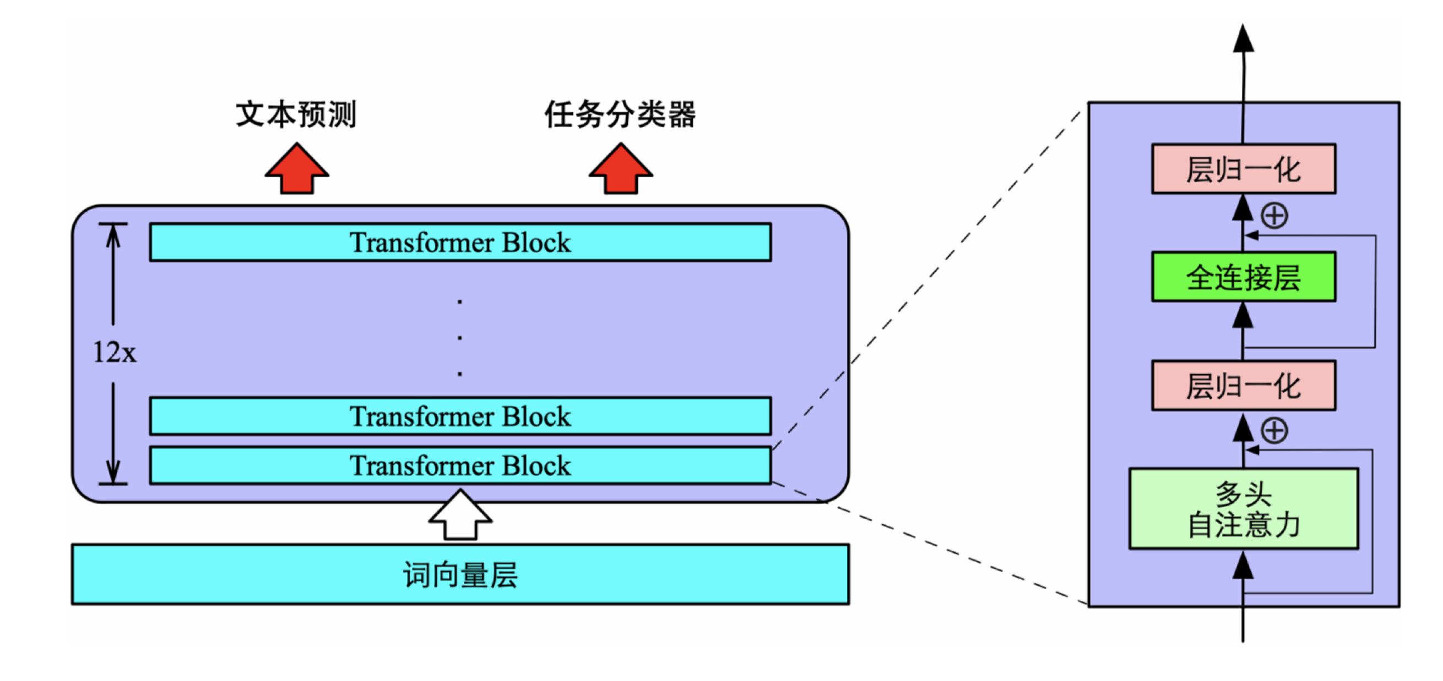
Decoder-only模型
Notes:
图中GPU为英伟达A100

Slide 8
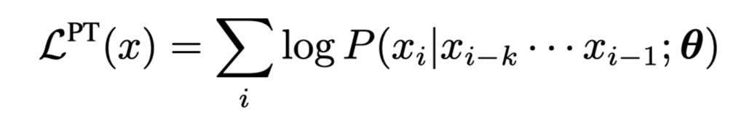
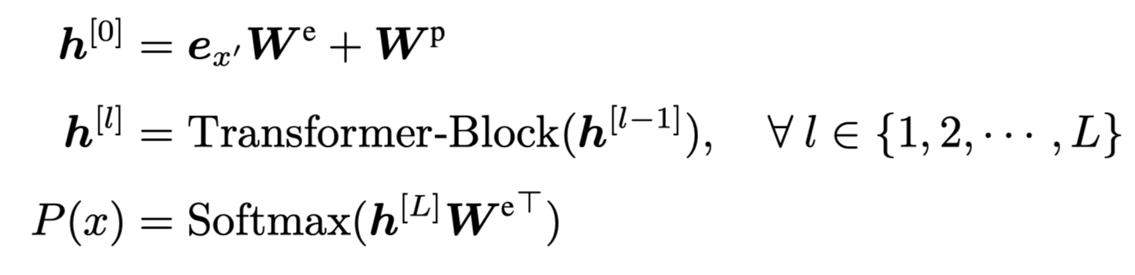
Decoder-only模型
从左至右对输入文本进行建模
给定文本序列计算最大似然估计
GPT使用了多层Transformer作为模型的基本结构
Notes:
图中GPU为英伟达A100

Slide 9
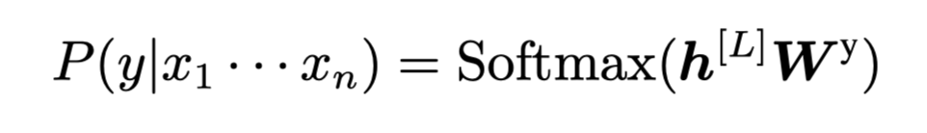
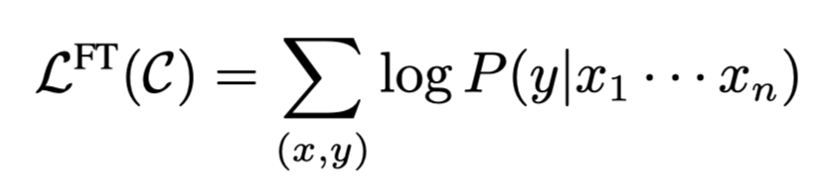
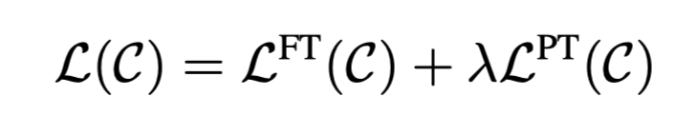
Decoder-only模型
利用下游任务的有标注数据，对GPT模型进行精调
利用GPT最后一层的表示来完成相关预测任务
某些情况下，添加额外的预训练损失可以进一步提升性能
Notes:
图中GPU为英伟达A100

Slide 10
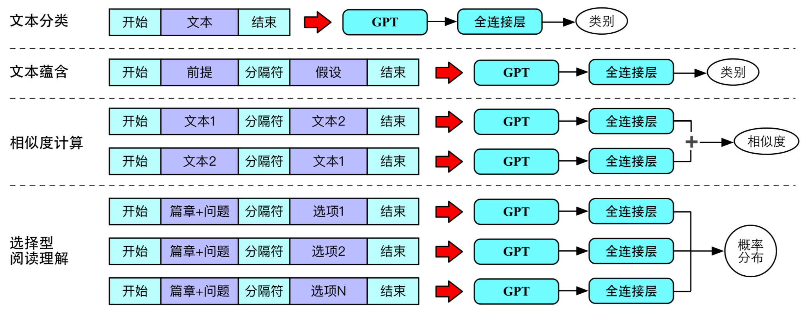
Decoder-only模型
根据任务特点，设置不同的输入输出形式
Notes:
图中GPU为英伟达A100

Slide 11
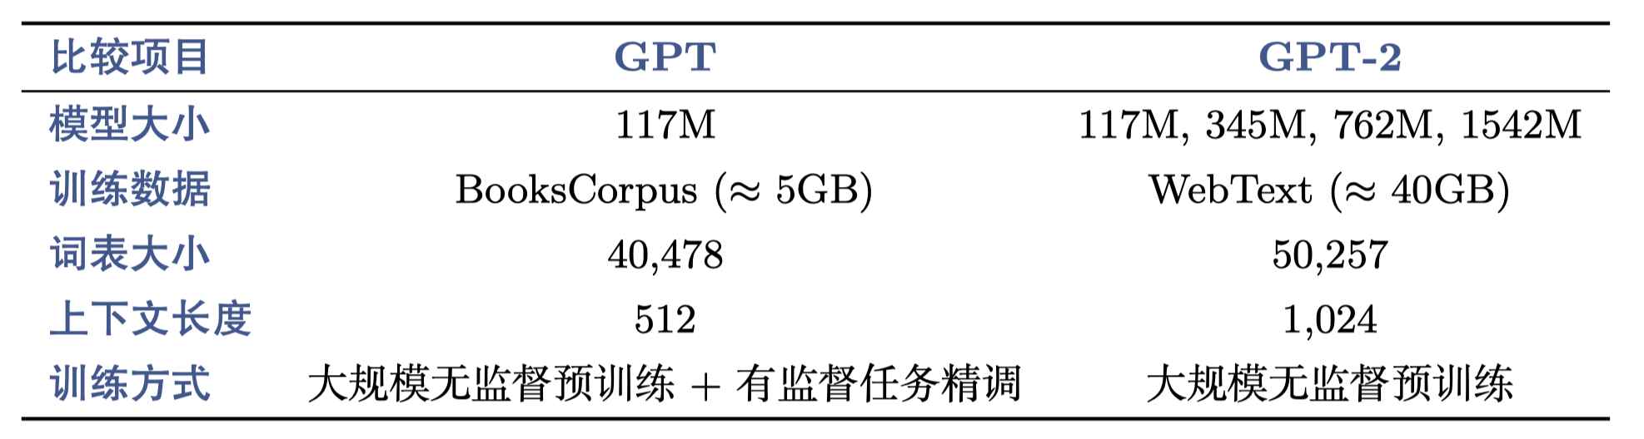
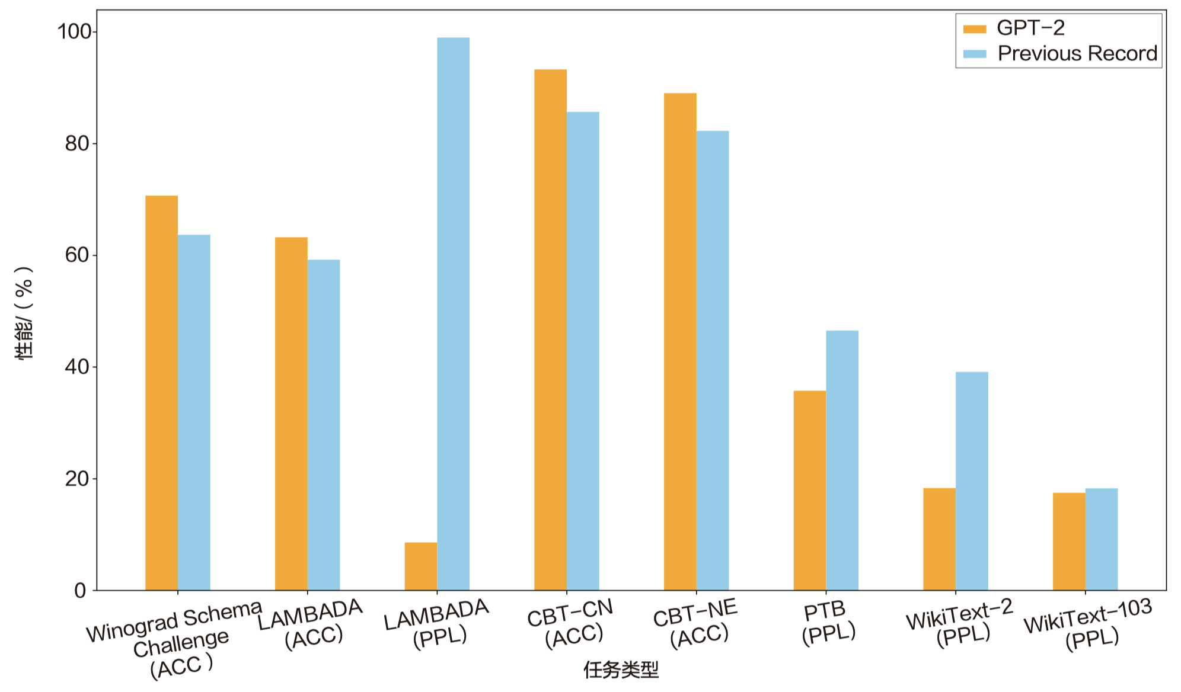
Decoder-only模型
GPT-2 是由 OpenAI 公司于 2019 年发布的第二代 GPT 系列预训练语言模型
Notes:
图中GPU为英伟达A100

Slide 12
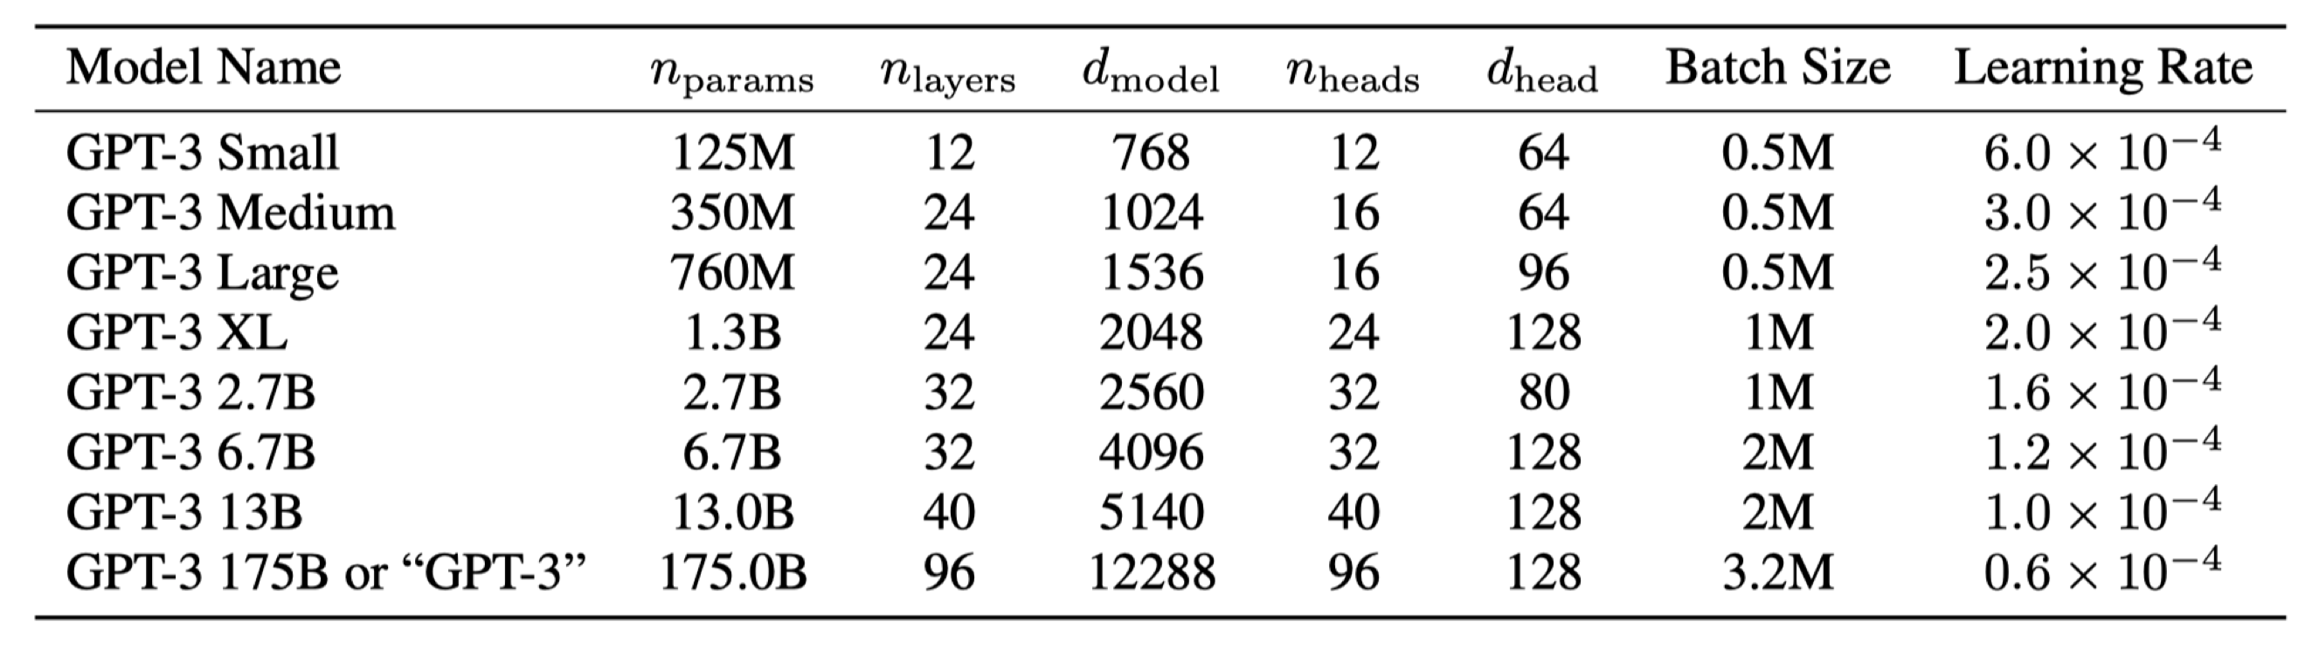
Decoder-only模型
GPT-3: Language Models are Few-Shot Learners
展示了超大规模语言模型在小样本学习（few-shot learning）上的能力
模型参数量进一步扩展至175B，预示着预训练模型进入到超大规模时代

Slide 13
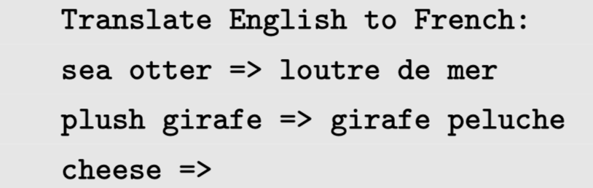
Decoder-only模型
GPT-3: Language Models are Few-Shot Learners
传统预训练模型：直接在下游任务数据上精调
GPT-3类超大规模模型: zero-shot, one-shot, few-shot
例如，对于机器翻译任务，在小 样本的情况下，为了获得“cheese”的法语翻译，可以构建以下输入

Slide 14
1
概述
2
Decoder-only 模型
3
Encoder-only 模型
4
Encoder-Decoder 模型
5
预训练模型的任务微调：NLU、NLG

Slide 15
Encoder-only模型
BERT: Bidirectional Encoder Representations from Transformers (NAACL 2019 Best Paper)
提出了一种双向预训练语言模型方法
利用大规模自由文本训练两个无监督预训练任务
BERT在众多NLP任务中获得了显著性能提升
进一步强调了使用通用预训练取代繁杂的任务特定的模型设计

Slide 16
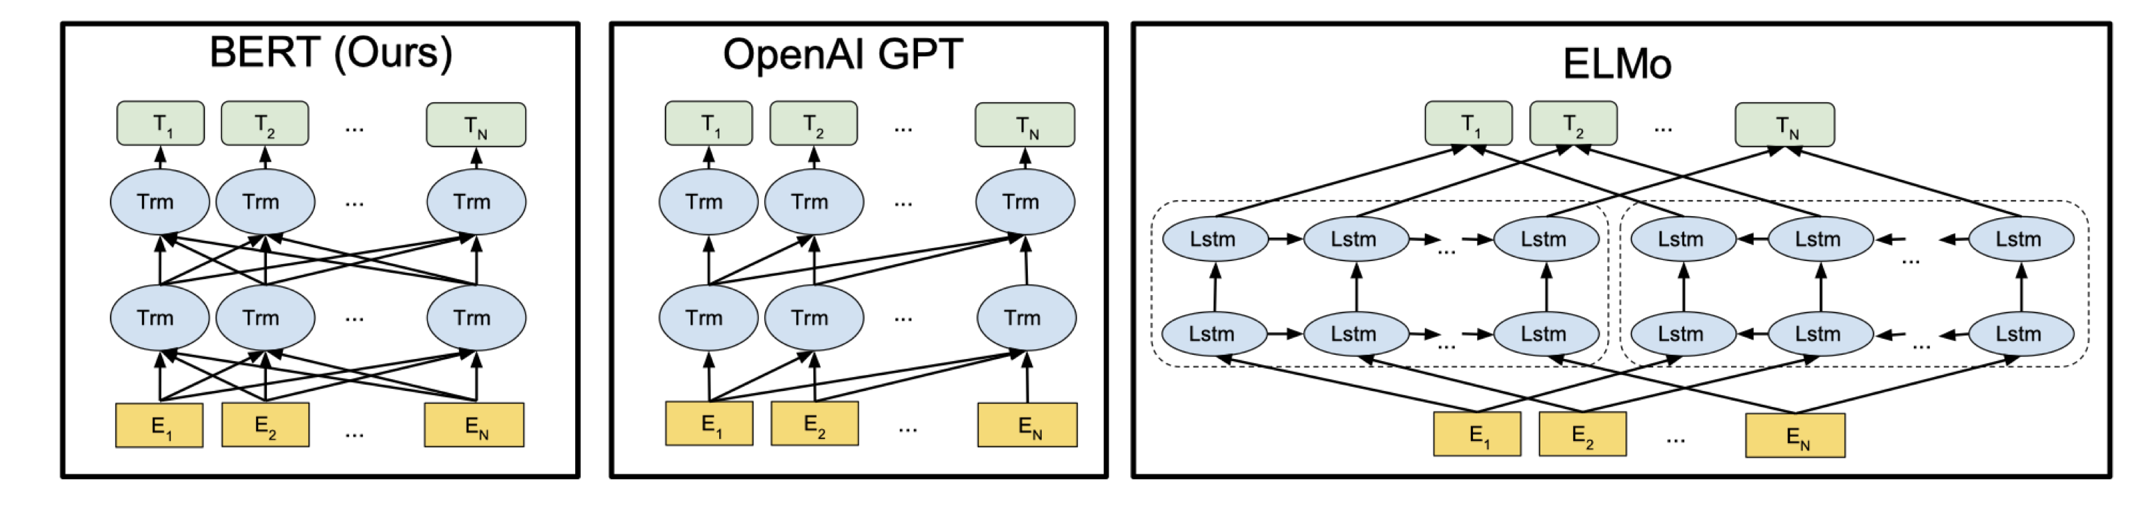
Encoder-only模型
GPT/BERT/ELMo之间的对比
GPT: 单向从左至右的Transformer语言模型
ELMo: 将独立的前向和后向的LSTM语言模型拼接所得
BERT: 双向 Transformer语言模型

Slide 17
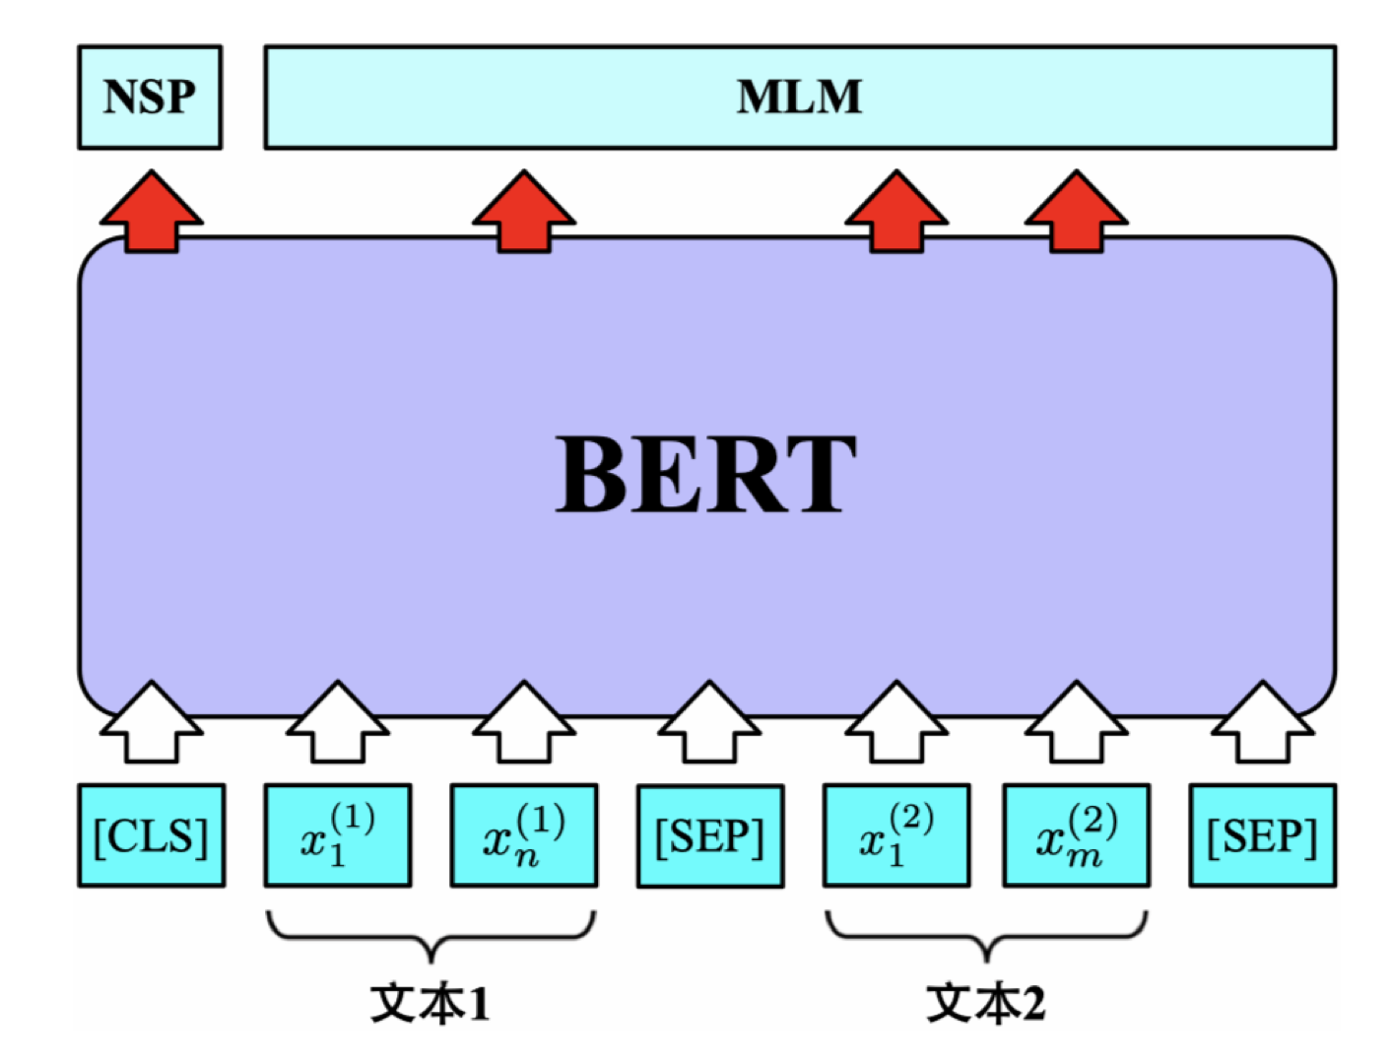
Encoder-only模型
整体结构
由深层Transformer模型构成
base：12层，参数量110M
large：24层，参数量330M
预训练任务
掩码语言模型（Masked Language Model, MLM）
下一个句子预测（Next Sentence Prediction, NSP）

Slide 18
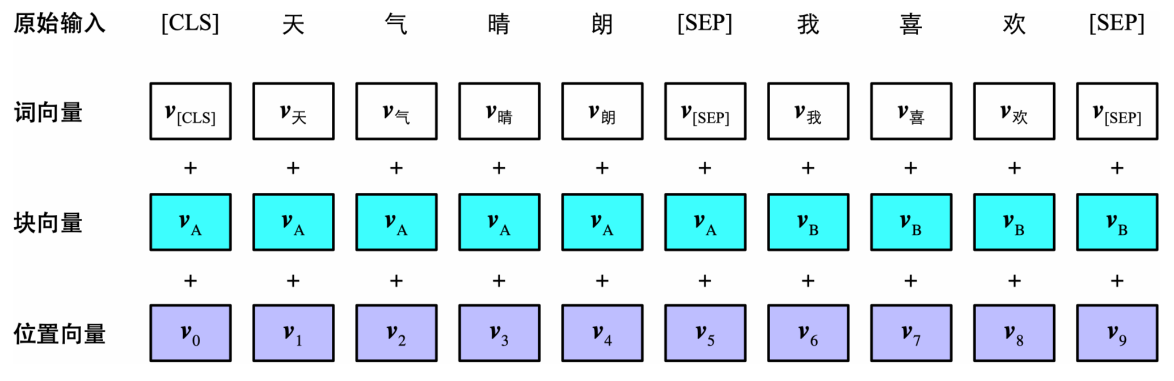
Encoder-only模型
BERT的输入表示由三部分组成
词向量：通过词向量矩阵将输入文本转换为实值向量表示
块向量：编码当前词属于哪一个块
位置向量：编码当前词的绝对位置

Slide 19
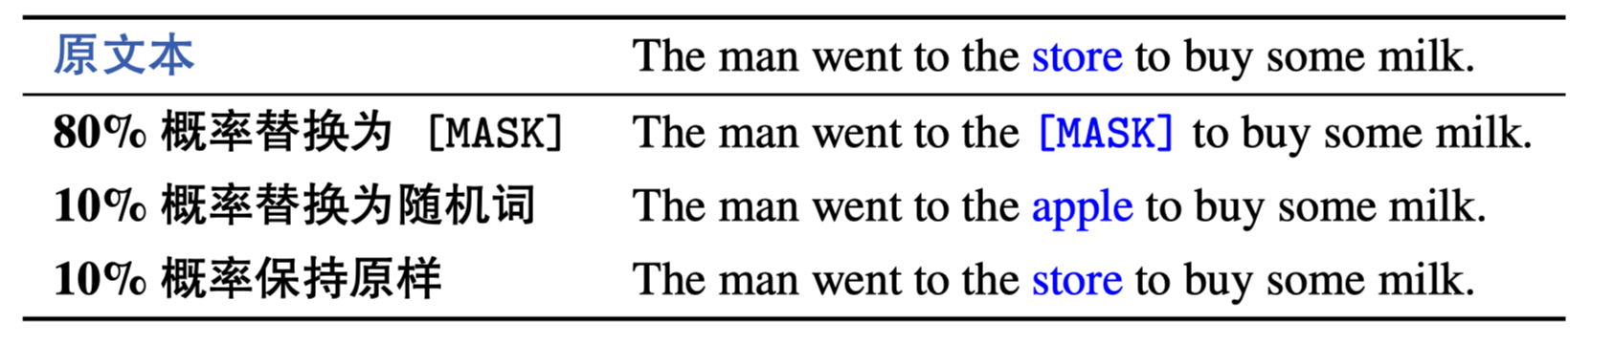
Encoder-only模型
预训练任务1：Masked Language Model (MLM)
将输入序列中的部分token进行掩码，并且要求模型将它们进行还原
在BERT中，会将15%的输入文本进行mask
以 80% 的概率替换为 [MASK] 标记；
以 10% 的概率替换为词表中的任意一个随机词；
以 10% 的概率保持原词不变，即不替换。

Slide 20
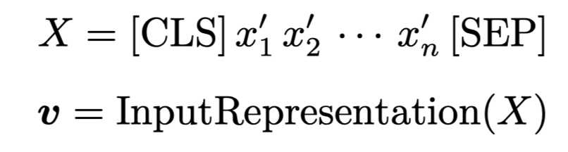
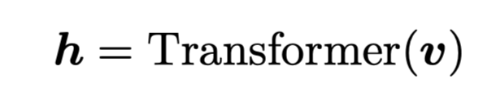
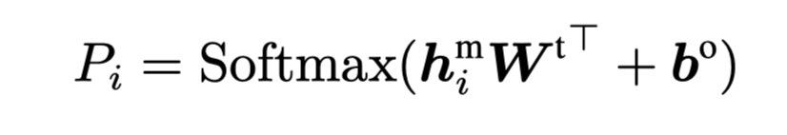
Encoder-only模型
预训练任务1：Masked Language Model (MLM)
输入层
BERT编码层
输出层

Slide 21
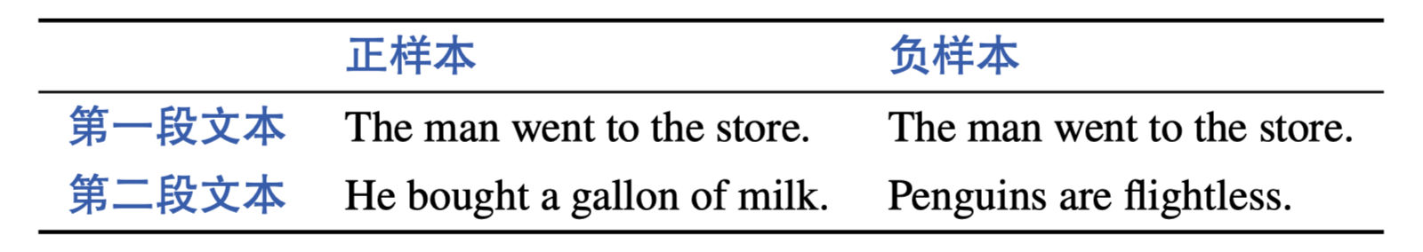
Encoder-only模型
预训练任务2：Next Sentence Prediction (NSP)
学习两段文本之间的关系（上下文信息）
预测Sentence B是否是Sentence A的下一个句子
正样本：文本中相邻的两个句子“句子 A”和“句子 B”，构成 “下一个句子”关系
负样本：将“句子 B”替换为语料库中任意一个句子，构成“非下一 个句子”关系

Slide 22
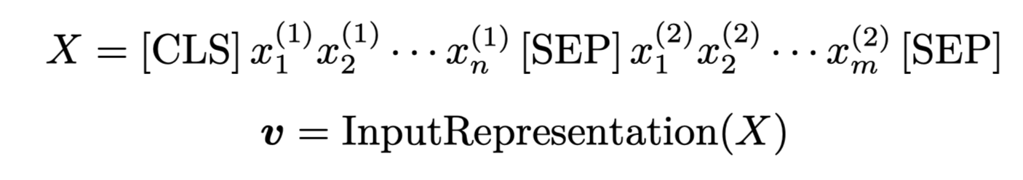
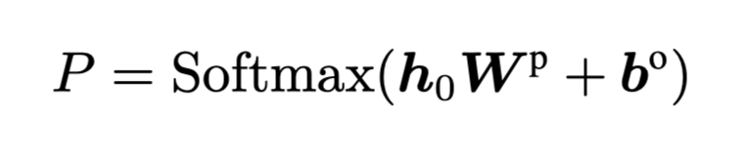
Encoder-only模型
预训练任务2：Next Sentence Prediction (NSP)
输入层
BERT编码层
输出层

Slide 23
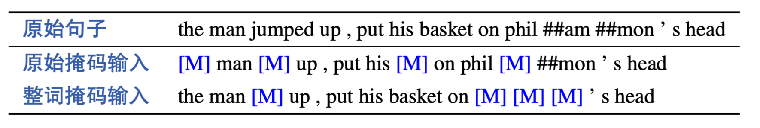
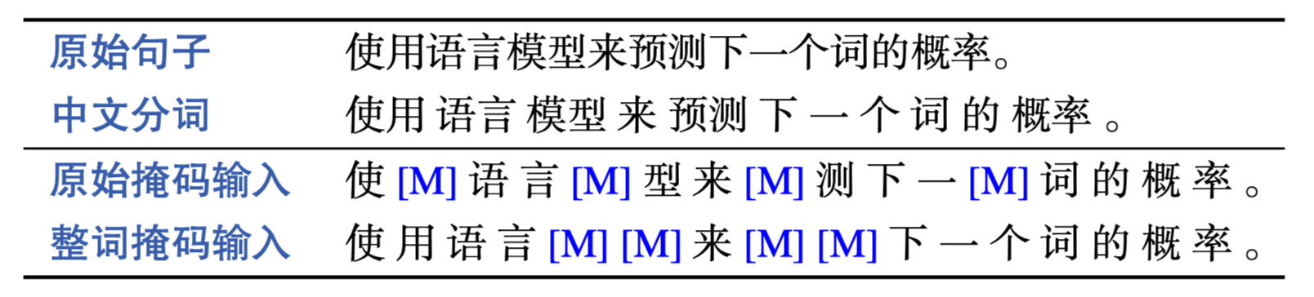
Encoder-only模型
整词掩码（Whole Word Masking）
MLM：随机选取一定比例的WordPiece子词
WWM：随机选取一定比例的整词，属于同一个整词的WordPiece子词均被掩码
总掩码数量不变，变动的是掩码位置的选取

Slide 24
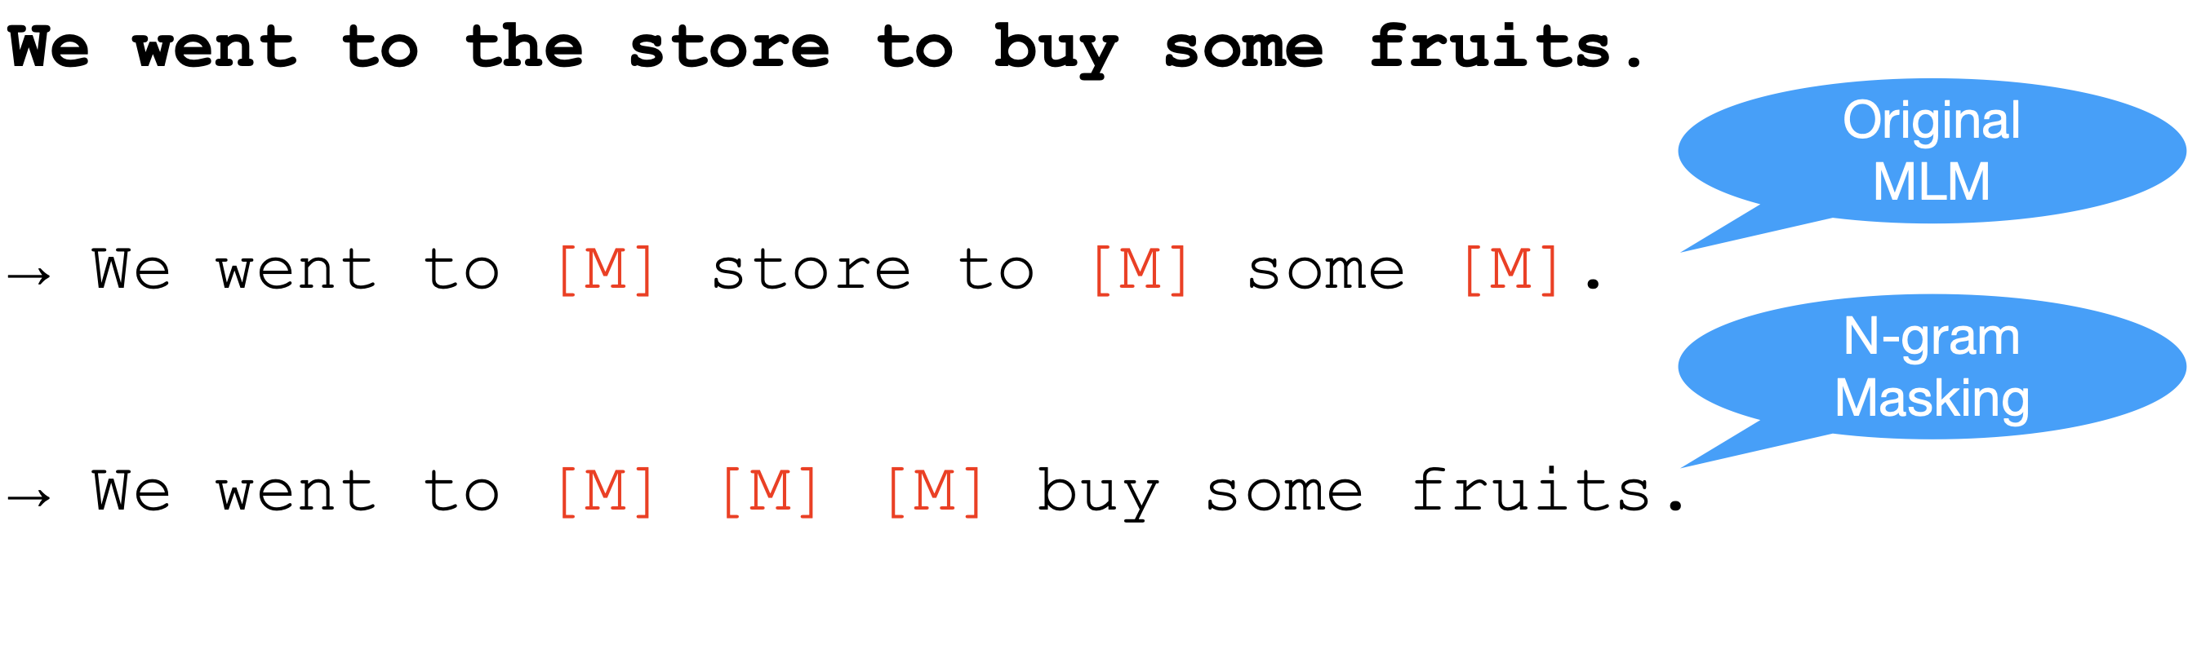
Encoder-only模型
N-gram掩码（N-gram Masking）
对一个连续的N-gram单元进行掩码，进一步增加MLM任务的难度
难度：N-gram Masking > Whole Word Masking > MLM

Slide 25
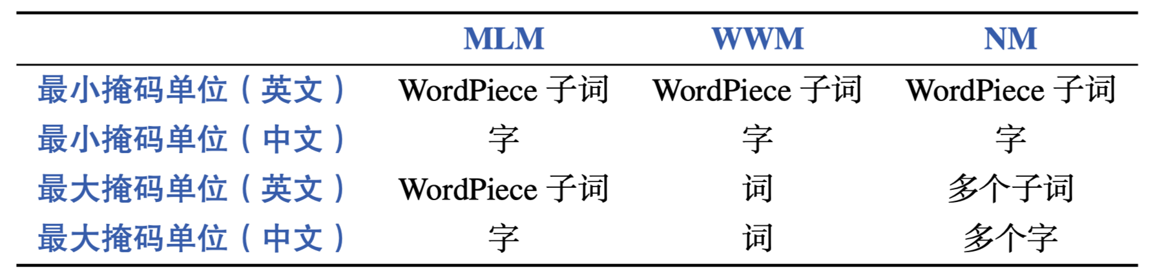
Encoder-only模型
三种掩码策略的联系与区别

Slide 26
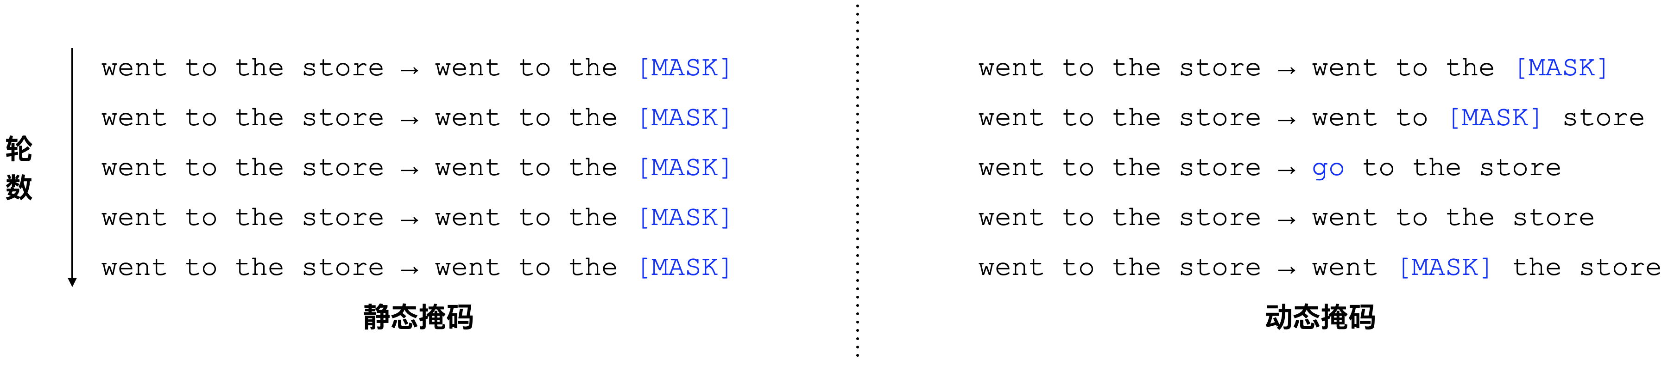
Encoder-only模型
RoBERTa
探究BERT的各个设计环节，包括掩码策略、NSP的有效性、训练步数等
提出CC-News数据集，证明使用更多数据可以进一步提升预训练模型效果
静态掩码 vs. 动态掩码
目的：增加掩码语言模型中的随机性，提高文本的利用度
静态掩码：模型训练之前（数据预处理）阶段决定哪些词被mask，即BERT使用的方法
动态掩码：模型训练的过程中决定哪些词被mask

Slide 27
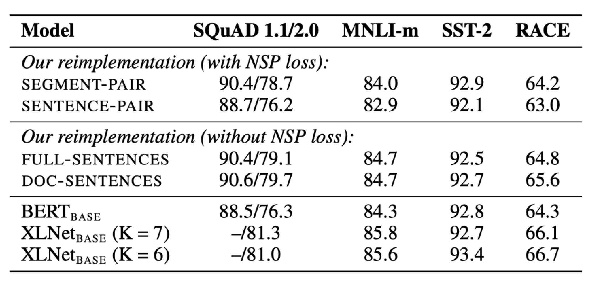
Encoder-only模型
RoBERTa
NSP预训练任务是否是必要的？
实验结果表明，舍弃NSP任务可以获得微弱性能提升

Slide 28
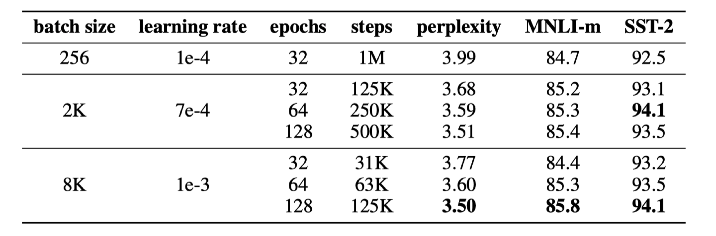
Encoder-only模型
RoBERTa
使用更大的批次大小以及更多数据
适当增加预训练步数，可以进一步提升预训练效果
目前广泛被认可的实证结论：训练预训练模型的关键之一是选用大的批次大小

Slide 29
Encoder-only模型
RoBERTa
最终RoBERTa采用了以上所有优点
预训练任务
动态掩码技术（Dynamic Masking）
使用整句输入，舍弃NSP损失（Full-Sentences without NSP loss）
预训练实验设置
使用更大的批次大小：256 → 8192
更大的byte-level BPE词表（sentencepiece）：30k → 50K

Slide 30
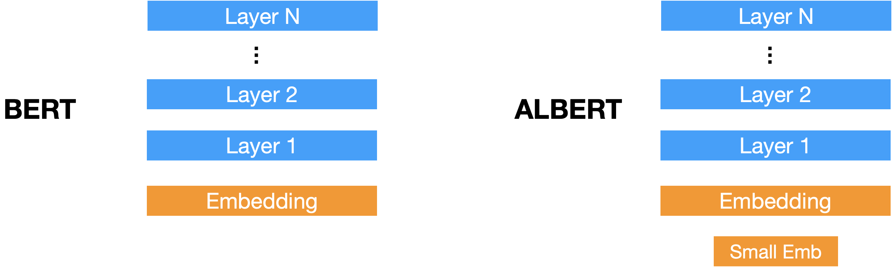
Encoder-only模型
ALBERT
提出一种更加小巧（从参数量的角度）的预训练
两种主要技术：词向量因式分解、跨层参数共享
词向量因式分解（Factorized Embedding Parameterization）
在BERT中，embedding_size == hidden_size
在ALBERT中，embedding_size < hidden_size

Slide 31
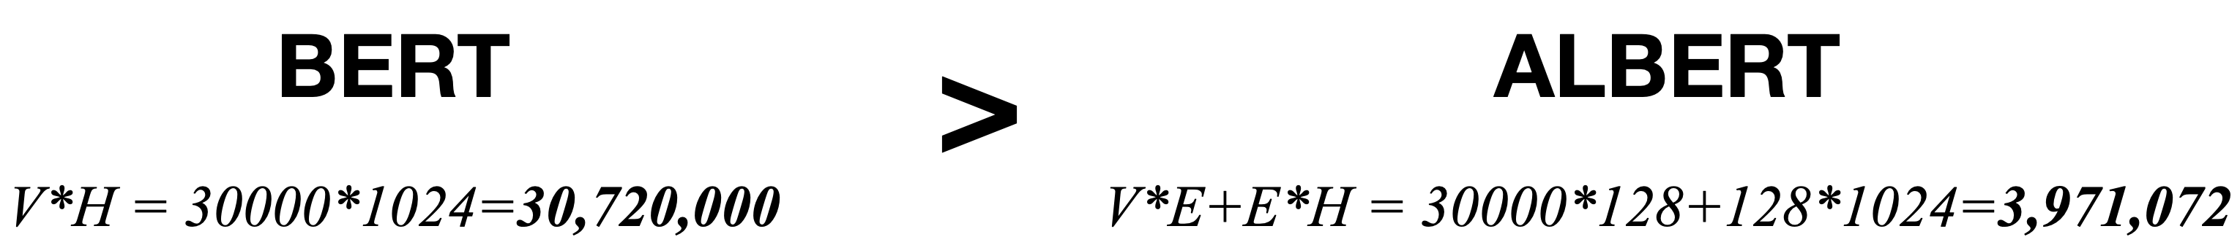
Encoder-only模型
ALBERT
利用词向量因式分解后
举例： V=30000, H=2014, E=128

Slide 32
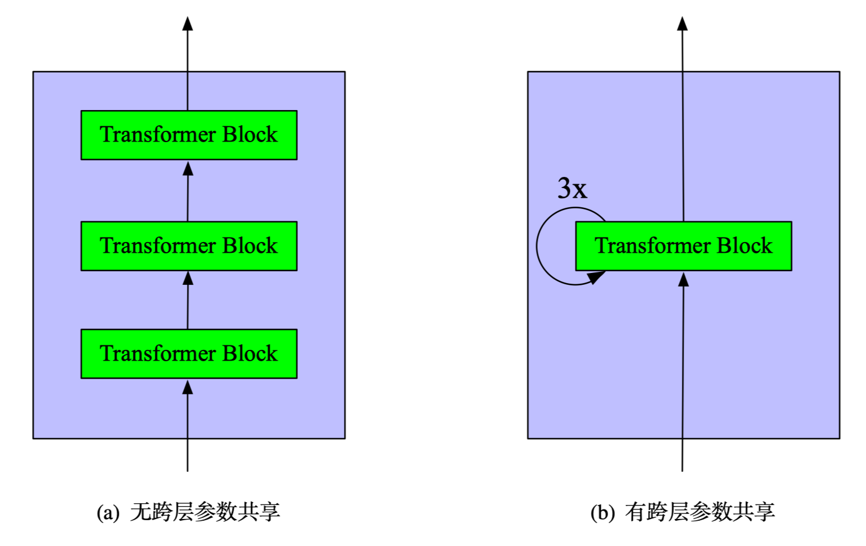
Encoder-only模型
ALBERT
跨层参数共享
Transformer每层的参数是共享的，即只需要存一份参数，与层数无关
训练时：虽然参数共享，但每层的梯度是不同的，仍然需要额外空间存储
推断时：前向计算过程仍然要一层层展开，并不能节省推断时间

Slide 33


Encoder-only模型
ALBERT
句子顺序预测 (Sentence Order Prediction, SOP)
NSP任务实际隐含了“连贯性”和“主题”预测
然而，判断两段文本的主题是否一致是比较容易的
ALBERT提出句子顺序预测任务
正样本：与BERT相同，由两个连续的文本段组成
负样本：交换两个连续文本段的顺序

Slide 34
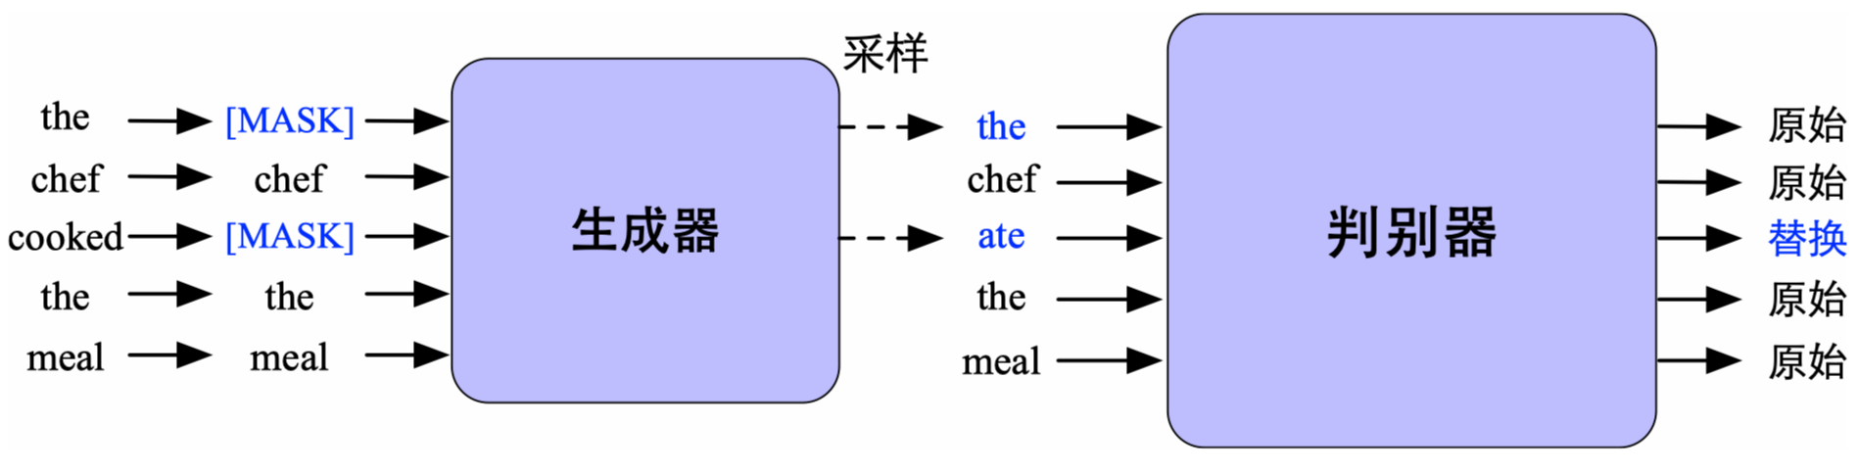
Encoder-only模型
ELECTRA
提出了一种全新基于生成器-判别器框架的预训练语言模型
相比传统预训练模型的训练效率更高
整体结构
生成器-判别器框架，与GAN (Goodfellow et al., 2014) 类似
Generator: 将输入中的缺失信息还原为原单词
Discriminator: 判断输入的单词是否被替换过

Slide 35
Encoder-only模型
ELECTRA
生成器：一个小的MLM
第一步：随机选取输入序列中的一部分进行遮蔽，通常比例选取15%
第二步：利用MLM任务，将缺失信息还原为原单词
判别器：常规的BERT结构
第一步：将缺失信息替换为生成器预测出来的单词
第二步：判别器学习判断输入句子中哪些单词被生成器替换过

Slide 36
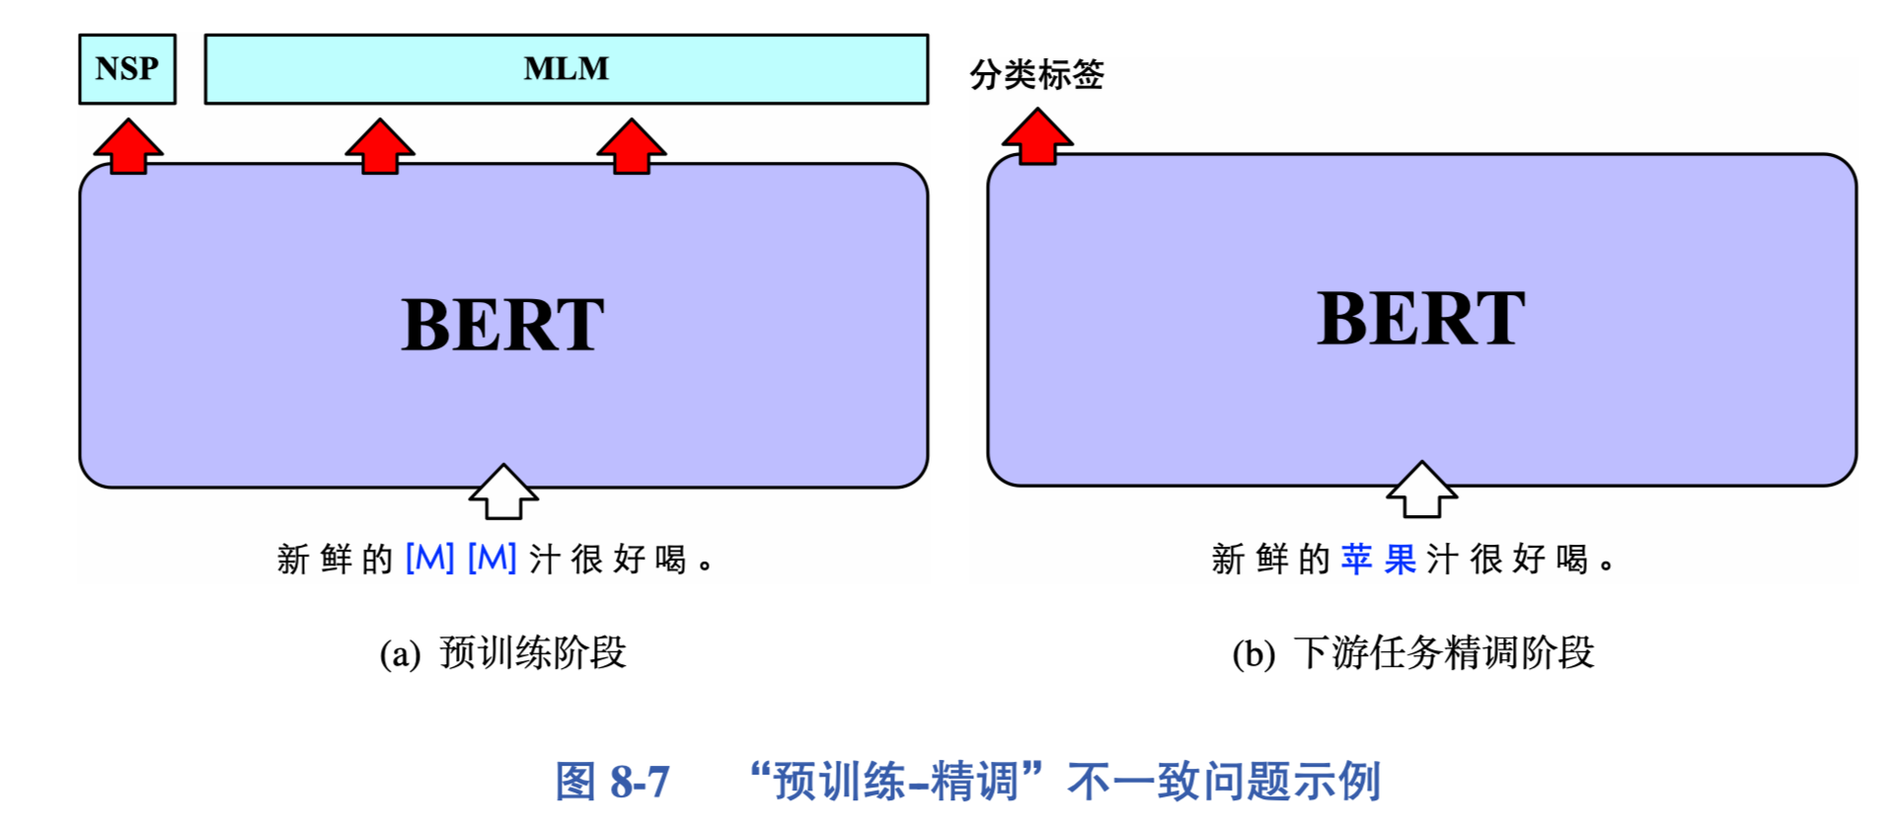
Encoder-only模型
MacBERT
在可比条件下，评测了主流预训练模型在中文下的表现
提出一种新的预训练模型MacBERT，解决“预训练-精调”不一致的问题
文中涉及到的所有中文预训练模型已开源至整个研究社区

Slide 37
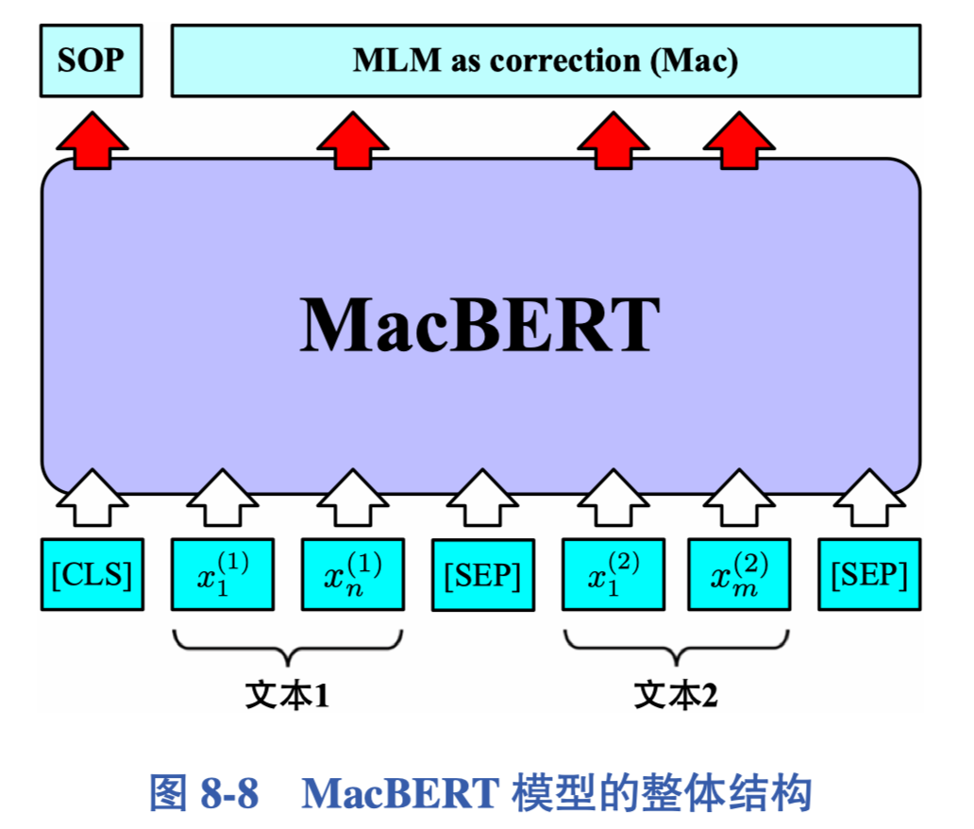
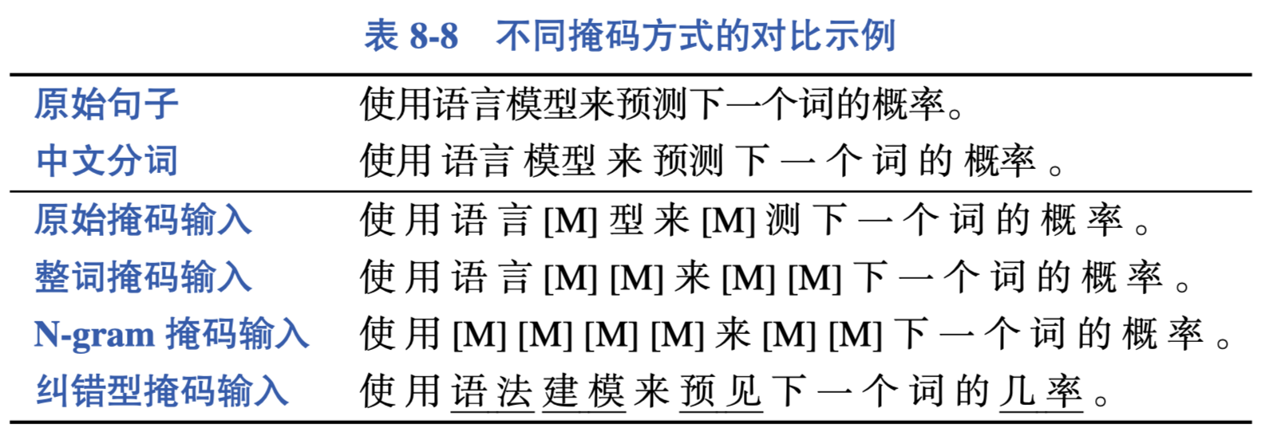
Encoder-only模型
MacBERT
预训练算法描述
使用了整词掩码和N-gram掩码，其中 unigram 至 4-gram 的概率分别为40%、30%、20% 和 10%；
为了解决掩码标记 [MASK] 在下游任务中不会出现的问题，在预训练阶段，MacBERT 使用相似词替换 [MASK] 标记。实际操作时，使用同义词词典获取待掩码单词的相似词。当 N-gram 掩码时，对 N-gram 中的每个词均进行相似词替换
与原版 BERT 类似，MacBERT 对输入序列总长度 15% 的标记进行掩码，在 80% 的情况下会替换为相似词，在 10% 的情况下会替换为随机词，在 10% 的情况下则不进行任何替换（负样本）。

Slide 38
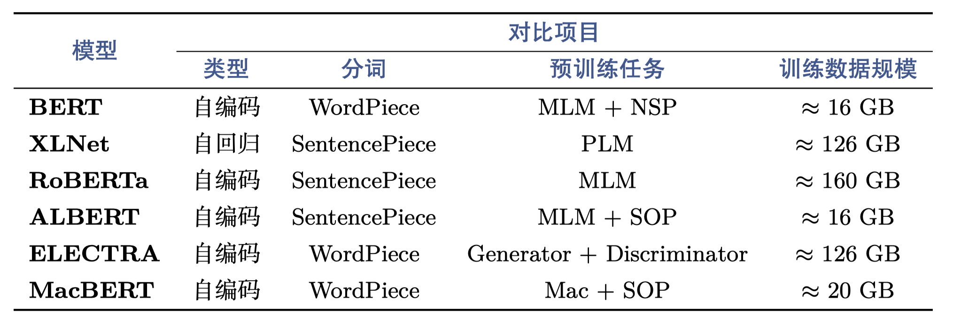
Encoder-only模型
模型对比

Slide 39
1
概述
2
Decoder-only 模型
3
Encoder-only 模型
4
Encoder-Decoder 模型
5
预训练模型的任务微调：NLU、NLG

Slide 40
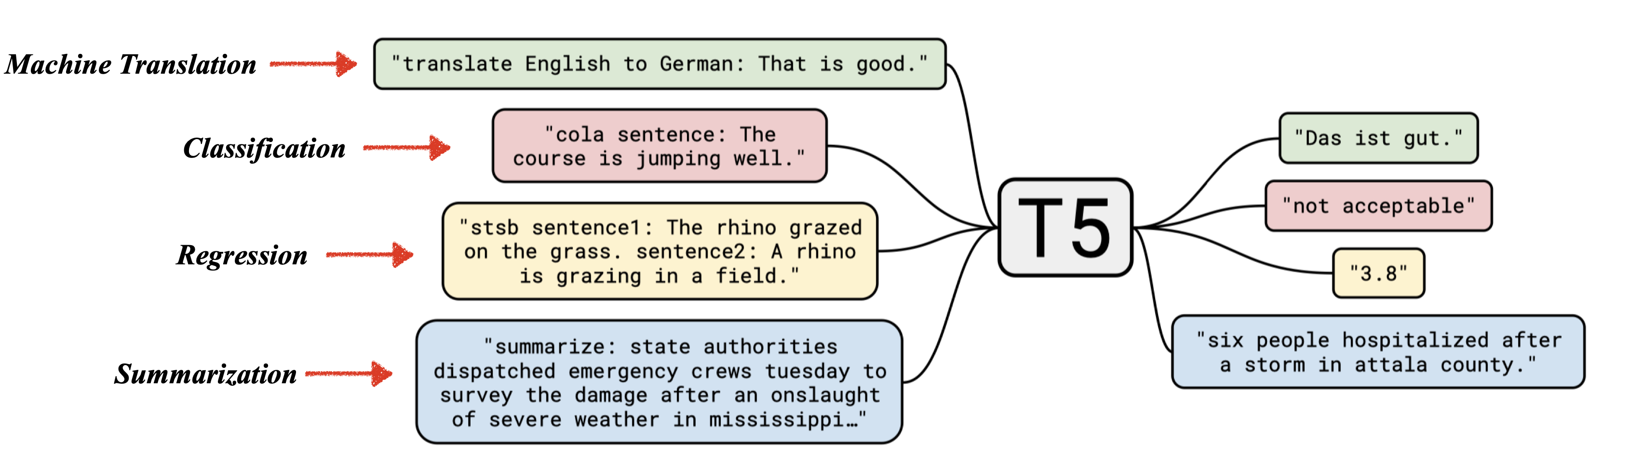
Encoder-Decoder模型
T5: Text-to-Text Transfer Transformer
提出一种适用于各种类型NLP任务的Encoder-Decoder框架
提供了非常细致的模型设计决策过程
提出了C4数据集，包含750G高质量英文数据

Slide 41
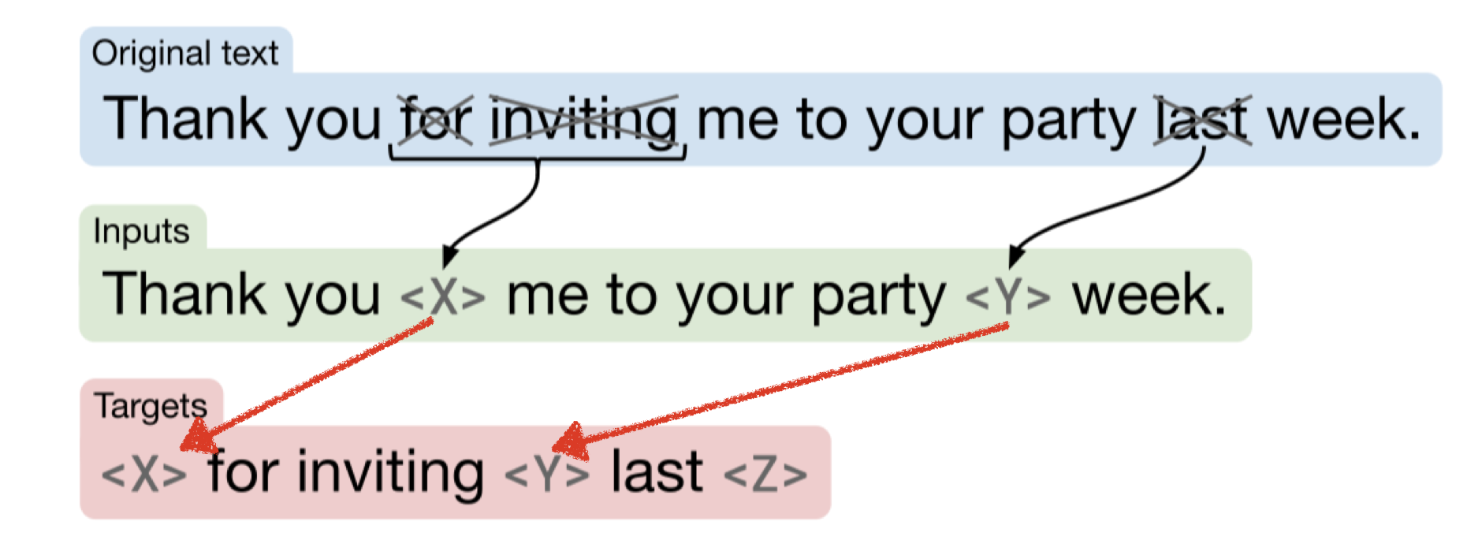
Encoder-Decoder模型
T5: Text-to-Text Transfer Transformer
提出了一种基于span-corruption的无监督训练任务
输入：对句子中的若干文本片段进行mask
输出：预测被mask的文本片段

Slide 42
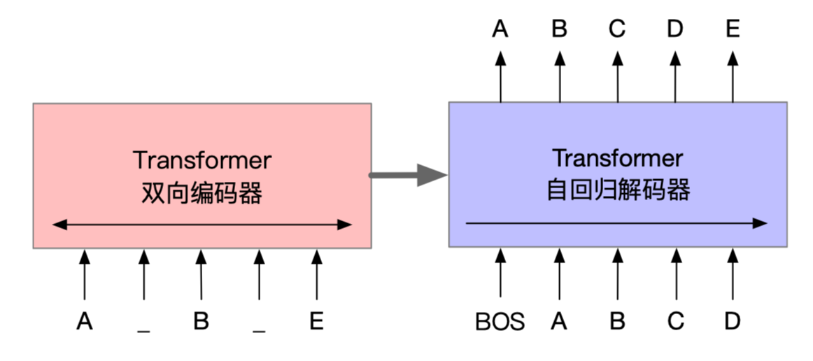
Encoder-Decoder模型
BART
采用了经过细微调整的基于Transformer的序列到序列结构
结合双向的Transformer 编码器与单向的自回归 Transformer 解码器，通过对含有噪声的输入文本去噪重构进行预训练，是一种典型的去噪自编码器（Denoising autoencoder）
训练过程：双向编码器编码带噪音的文本，用单向自回归编码器重构文本

Slide 43
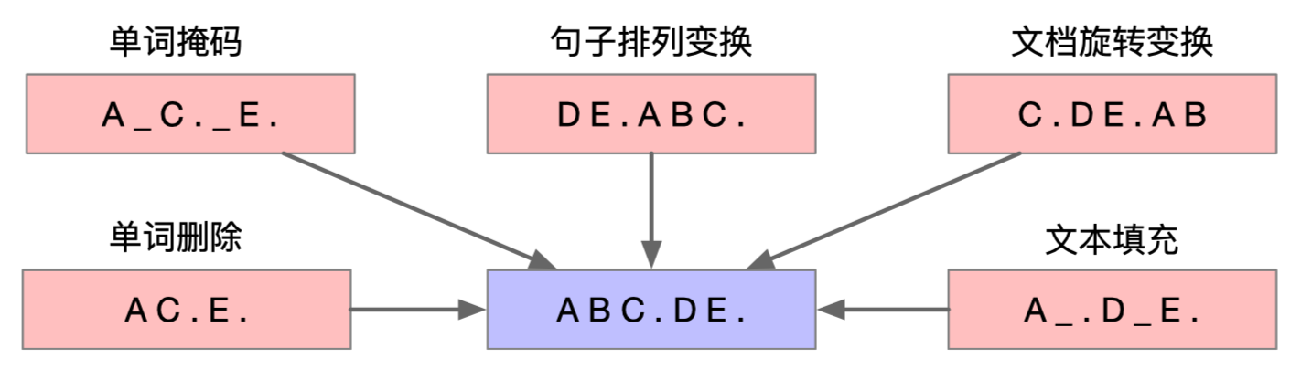
Encoder-Decoder模型
BART：预训练任务
单词掩码
与BERT类似，在输入文本中随机采样一部分单词，并替换为掩码标记（如[MASK]）；
单词删除
随机采样一部分单词并删除。要处理这类噪声，模型不仅需要预测缺失的单词，还需要确定缺失单词的位置；
句子排列变换
将打乱顺序的句子还原，模型需要对整段输入文本的语义具备一定理解；
文档旋转变换
随机选择输入文本中的一个单词，并旋转文档，使其以该单词作为开始。为了重构原始文本，模型需要从扰乱文本中找到原始文本的开头；
文本填充
随机采样多个文本片段，片段长度根据泊松分布（λ=3）进行采样得到。用单个掩码标记替换每个文本片段。当片段长度为0时，意味着插入一个掩码标记。要去除这类噪声，要求模型具有预测缺失文本片段长度的能力。

Slide 44
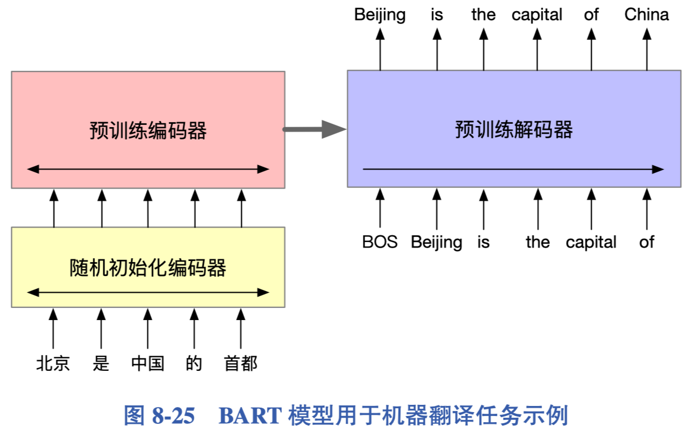
Encoder-Decoder模型
BART：模型精调
序列分类
编码器解码器使用相同输入，使用解码器最终时刻隐含层状态进行分类
序列标注
编码器解码器使用相同输入，使用解码器每个时刻的隐含层状态进行分类（标注）
文本生成
编码器的输入是作为条件的输入文本，解码器则以自回归的 方式生成对应的目标文本
机器翻译
将BART模型编码器的输入表示层替换为一个小型Transformer编码器，用来将源语言中的词汇映射至目标语言的输入表示空间，从而适配BART模型的预训练环境

Slide 45
1
概述
2
Decoder-only 模型
3
Encoder-only 模型
4
Encoder-Decoder 模型
5
预训练模型的任务微调：NLU、NLG

Slide 46
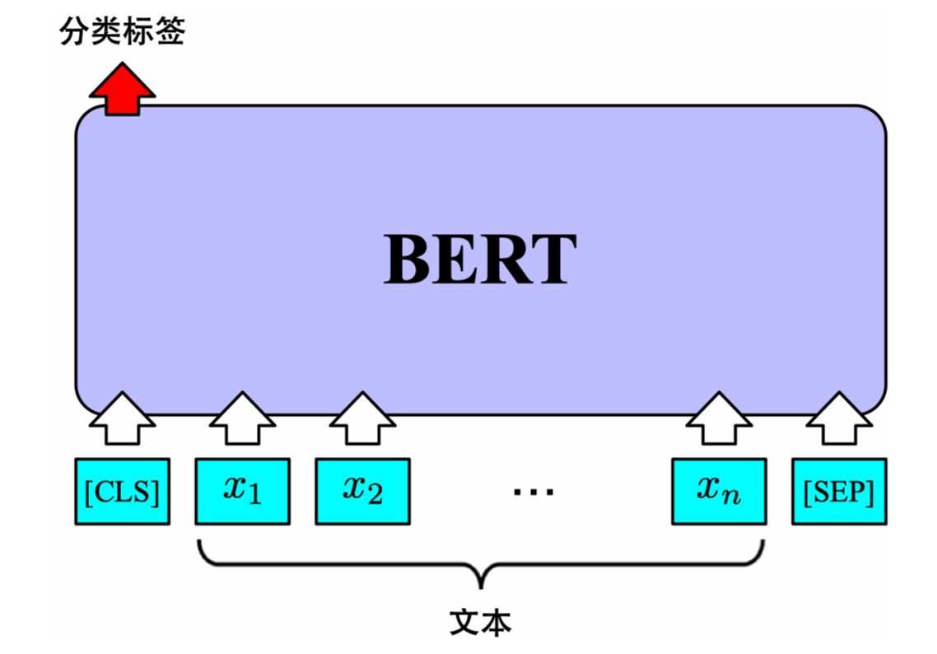
预训练语言模型应用
单句文本分类（Single Sentence Classification）
最常见的自然语言处理任务，需要将输入文本分成不同类别
例如：将影评文本输入到分类模型中，将其分成“褒义”和“贬义”类别

Slide 47
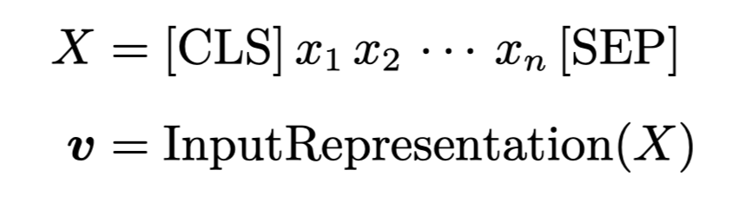
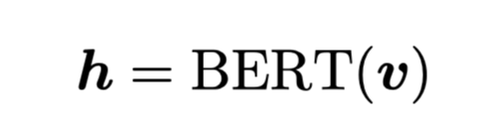
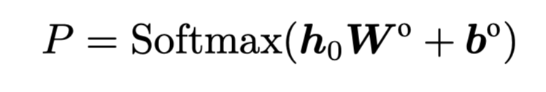
预训练语言模型应用
单句文本分类（Single Sentence Classification）
输入层
BERT编码层
分类输出层

Slide 48
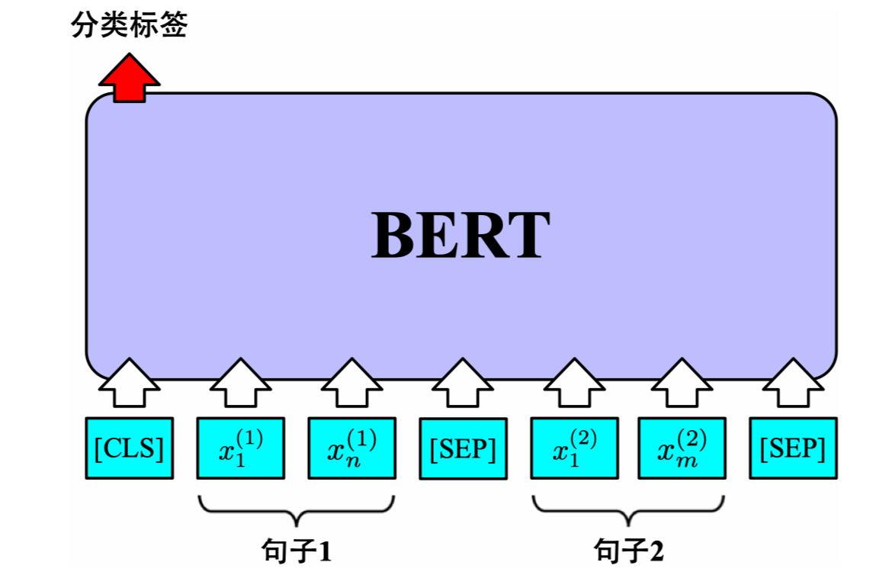
预训练语言模型应用
句对文本分类（Sentence Pair Classification）
与单句文本分类任务类似，需要将一对文本分成不同类别
例如：文本蕴含任务中，将句对分成“蕴含”或者“冲突”类别

Slide 49
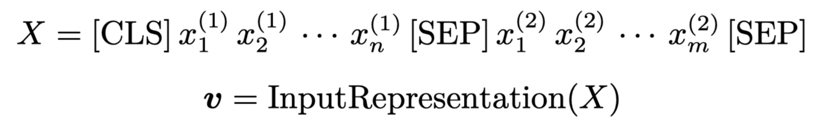
预训练语言模型应用
句对文本分类（Sentence Pair Classification）
输入层
BERT编码层
分类输出层

Slide 50
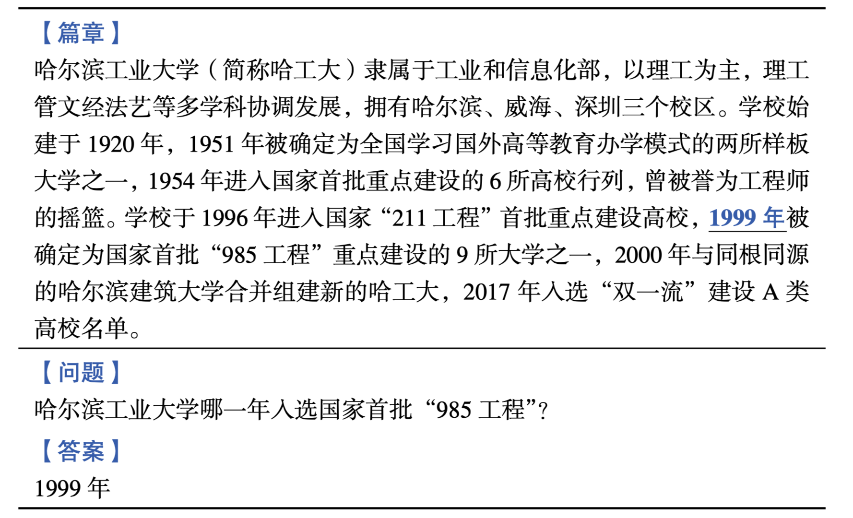
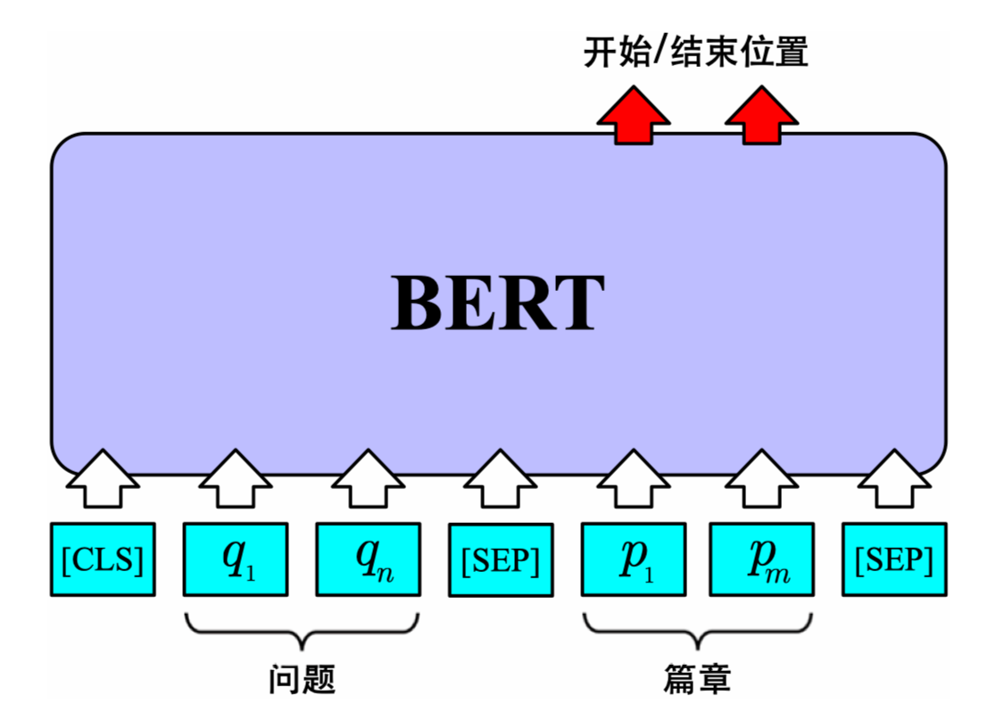
预训练语言模型应用
阅读理解（Reading Comprehension）
以抽取式阅读理解为例进行说明，要求机器在阅读篇章和问题后给出相应 的答案，而答案要求是从篇章中抽取出的一个文本片段（Span）

Slide 51



预训练语言模型应用
阅读理解（Reading Comprehension）
输入层
BERT编码层
答案输出层

Slide 52


预训练语言模型应用
序列标注（Sequence Tagging）
以命名实体识别任务（NER）为例，对给定输入文本的每个词输出一个标签，以此指定某个命名实体的边界信息

Slide 53

预训练语言模型应用
序列标注（Sequence Tagging）
输入层
BERT编码层
序列标注层

Slide 54
预训练语言模型应用
文本生成
文本生成是NLG类任务中最经典的一个，根据给定上文生成下文
常见应用场景
对话系统（如智能客服、ChatGPT）
自动写作（新闻、故事、摘要）
机器翻译
报告生成与代码补全
技术基础
基于 Transformer 的语言模型（如 GPT、LLaMA）
自回归生成机制（Auto-Regressive）
训练目标：预测下一个词元

Slide 55
预训练语言模型应用
机器翻译
根据给定的源语言文本，翻译为目标语言文本
发展历程
规则驱动（Rule-Based Translation）
统计方法（Statistical Machine Translation, SMT）
神经网络翻译（Neural Machine Translation, NMT） —— 当前主流
技术核心
编码-解码结构（Encoder-Decoder, 如 Transformer）
大规模平行语料训练
应用领域
网页与应用自动翻译（如 Google 翻译）
多语文档翻译
跨语言智能问答与检索系统

Slide 56

参考书
《自然语言处理：基于大语言模型的方法》
出版社：电子工业出版社
作者：车万翔，郭江，崔一鸣 著；刘挺 主审
书号：ISBN 978-7-121-49598-4
出版时间：2025.3
网购链接
https://item.jd.com/14395393.html
书中代码
https://github.com/HIT-SCIR/llm-nlp-book

Slide 57


谢 谢！

